Slide 1


楽天マーケティングの「不都合な真実」
外部流入効率・診断シートに基づく、2026年度の利益防衛戦略
DATA FORENSICS & PROFIT DEFENSE STRATEGY 2026
発表者：CMO / マーケティング責任者 | 2026年4月
Notes:
皆様、こんにちは。本日は、我々の楽天マーケティング戦略における「不都合な真実」について、率直に議論したいと思います。見かけ上の健全なROASの裏に隠された利益の流失を明らかにし、2026年度の利益防衛戦略として、新たなデータ診断ロジックの導入を提案します。

Slide 2




本日の議題 (Agenda) — 利益最適化のためのデータ鑑識
01. 現状分析
「ROASの罠」
02. リスク解明
「利益の真実」
03. 戦略再構築
「Miraiの断層撮影」
04. 行動計画
「利益防衛への道」
見かけ上の高ROASと 停滞する利益の乖離
共食い効果と 外部流入の貢献度
インクリメンタルROIによる 真の価値評価
2026年度の 戦略的ロードマップと提案
2026年度 利益最適化プロジェクト 内部検討会
Notes:
本日の議事は4つの部分に分かれます。まず、現状の「ROASの罠」について分析します。次に、「利益の真実」を解き明かし、共食い効果や外部流入の影響を定量的に示します。その上で、Miraiの断層撮影を用いた新しい戦略を提案し、最後に具体的な行動計画を示します。

Slide 3



執行摘要：データの虚構を暴き、真のインクリメンタルを求めて
データの虚構
共食い効果の横行
外部貢献の過小評価
楽天内部ROASは見かけ上の数値に過ぎず、真の業務におけるインクリメンタル（増分効果）を全く反映していない現状。
広告施策が、本来広告なしでも発生するはずの自然転換を不当に「横取り」し、ROASを誤魔化している問題点。
TikTokやSNSにおける外部インフルエンサーのマーケティング効果が、現行システムでは大幅に見落とされている。
申請目標：Mirai Track アトリビューションシステムを導入し、マーケティング施策を「単なるトラフィック購入」から真の利益創出である「インクリメンタル駆動」へ全面転換する。
Notes:
結論から申し上げます。現在、我々は楽天のデータによる「データの虚構」に陥っています。見かけのROASは高いものの、実際には「共食い効果」により自然流入を横取りし、TikTokなどの外部貢献を過小評価しています。本日の目標は、Mirai Trackといった新しいアトリビューションシステムの導入を承認いただき、マーケティングを真の利益創出へと導くことです。

Slide 4
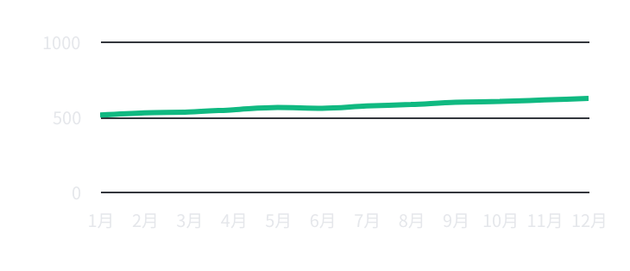
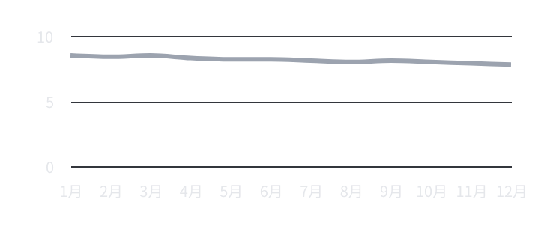


現状分析：「ROASの罠」 (The ROAS Trap)
楽天広告ROAS推移 (過去12ヶ月)
営業利益率推移 (過去12ヶ月)
データの虚高
ROASは500%超えるが、営業利益率は横ばいのまま。
孤島効果
「ウォールドガーデン」特性により、全転換を広告に帰属。
盲点
長期の検討期間や外部情報収集後のリサーチ行動を無視。
Notes:
まず現状を見てみましょう。左のグラフは楽天后台のROASで、見事に500%を超えています。しかし、右のグラフを見ると、我々の営業利益率は全く伸びていません。この明らかな乖離が「ROASの罠」です。楽天という「ウォールドガーデン」は、ユーザーの複雑な決断プロセスを無視し、すべての功績を自社の広告に押し付けています。

Slide 5


リスク解明：カニバリゼーション (Cannibalization)
核心指标：カニバリ指数 (CI)
CI = (Ad Sales ∩ Brand Search Sales) / Ad Sales
広告貢献売上に占める、ブランド検索由来の売上割合
警鐘：無駄な広告支出のリスク
我々は高額な広告費を払って、元々我々の商品を買うつもりだった忠実な顧客を「買い戻し」ているだけかもしれない。
概念図：自然に来店する顧客が 広告によって「横取り」される状況
Notes:
この現象の核心は「カニバリゼーション」、つまり共食い効果です。右の図のように、本来自然に購入してくれる顧客を、我々が広告で横取りし、さらにその対価として広告費を支払っているのです。カニバリ指数という指標でこれを測ると、我々が払っている広告費の相当部分が、実は無駄な支出である可能性が浮き彫りになります。

Slide 6
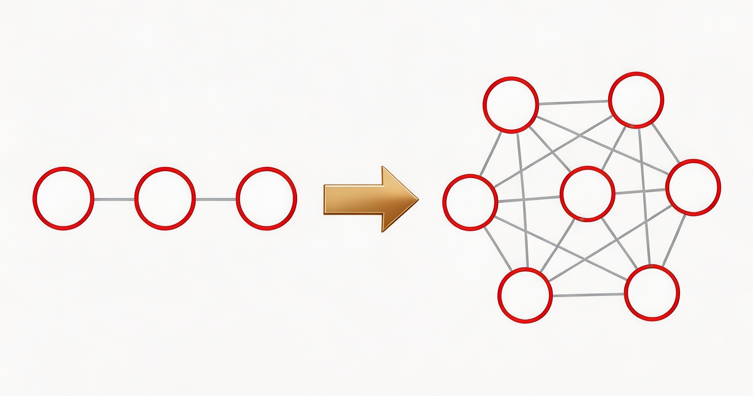

戦略再構築：Mirai インクリメンタルモデル
真の増分 ROI (Incremental ROI)
ROI = [(Sales - Sales) × Margin] / Spend
Act Base Total
測定論理の転換：ベースラインの重要性
「広告を出さなかった場合の売上（ベースライン）」との差分を計測することで、マーケティングが生み出した真の付加価値を算出します。
左図は、単純な「最後の接触」線形モデルから、全接触点の貢献度を正確に捉える「インクリメンタル」思考へのパラダイムシフトを示しています。
💡 真の利益は「ベースラインを超えた部分」にあり
Mirai モデルで真のROIを可視化
データフォレンジックシリーズ | 第3章 戦略再構築
Notes:
では、どうやって真実を見つけるか。答えは「インクリメンタルモデル」です。
右の図が示すように、「最後のクリック」に依存する従来の考え方から、「広告を出さなかった場合の売上（ベースライン）」との比較を通じて、真の増加分を測る思考へとシフトする必要があります。
左側の式にある通り、ROIは単なる売上だけでなく、ベースラインを差し引いた真の増分売上に基づいて計算されるべきです。この「真の増分ROI」こそが、我々の利益を守る鍵です。

Slide 7


診断結果：真の利益の縮図 (Data Comparison)
衝撃的な発見
従来の高ROAS素材の中には、実際には「限界利益がマイナス」となっているものが存在する。
単なる指標の数字だけに惑わされ、真の収益構造を見誤っていた可能性があります。Miraiの鑑識により、虚実が明らかになりました。
見せかけのROI vs 真の利益 左：空洞のある表面的な指標 | 右：実体のある真の利益
データ鑑識による真実の利益分析 | Data Forensics & Profit Insight
Notes:
Miraiのモデルで診断した結果、衝撃的な事実が明らかになりました。右の図のように、見かけ上高いROI（左の空洞のある柱）を誇る施策の中には、実際には利益を損なっている（右の実心の柱との差）ものがあるのです。我々は、この「見せかけのROI」に惑わされ、真の利益を見失っていました。

Slide 8



戦略機会：外部流入の「ハロー効果」 (The Halo Effect)
因果関係：外部投入 → 楽天成約
TikTok/SNSでの「種まき」投入が因となり、楽天内での「ブランド名指名検索」を駆動し、最終的に楽天成約（果）に繋がる。
施策転換：予算配分の最適化
内部盲目な競争入札を停止し、指名検索を誘導する外部チャネルへ予算を戦略的にシフト。
外部SNSの「光」が楽天の「収穫」を生む TikTok/Instagram露出 → 指名検索 → 購入
Notes:
もう一つの大きな盲点は、外部チャネルの「ハロー効果」です。右の図のように、TikTokやInstagramでの「種まき」が「因」となり、楽天での「収穫」が「果」となっています。現行の計測では、この外部での貢献が完全に見落とされています。我々は、楽天内での高額競争から脱却し、指名検索を促す外部施策へ戦略的に予算をシフトする必要があります。

Slide 9



ブランド健全性警告：広告依存度 (Ad Dependency)
⚠️ 核心指标：収益構造の歪み
広告費とクーポンが総収益の60%+を占める
• ブランド価値喪失：楽天トラフィックの「下請け」化
• データ活用：戦略的帰属（アトリビューション）の再定義が必要
リスク計器盤：危険水域に到達
警報レベル：HIGH / 要緊急対応
🔥 急務：アトリビューションデータによる戦略的帰属の再定義
Notes:
これらの問題は、我々のブランド健全性にも深刻な影響を与えています。右の計器盤が示すように、広告依存度は危険水域に達しています。収益の6割以上を広告とクーポンで賄っている状況は、我々がブランドとしての力を失い、単なる「下請け」になりつつあることを意味します。この状況を打開するためにも、戦略的なデータ活用が不可欠です。

Slide 10




2026 戦略ロードマップ (Strategic Roadmap)
第一フェーズ (即時)：全面適用
《外部流入効率診断シート》を全面適用し、Q2予算の監査を実施。
第二フェーズ (来月)：システム導入
Mirai Track CAPI を導入し、サーバーサイドで100%データを回収。
コアコンセプト
データの完全性と利益最大化を軸に、段階的に戦略を推進し、持続的な成長を実現。
第三フェーズ (長期)：KPI刷新
「インクリメンタル利益」に基づくKPI体系を構築、旧ROAS体系を置き換え。
DATA FORENSICS STRATEGY 2026
Notes:
以上の課題に対する具体的な行動計画を3つのフェーズに分けて提案します。第一フェーズでは、すぐにでも診断シートを活用した予算監査を実施します。第二フェーズでは、Mirai Trackを導入し、データの基盤を強化します。そして第三フェーズでは、最終的に「インクリメンタル利益」を基軸とした新しいKPI体系を構築し、組織全体の意識改革を図ります。

Slide 11

結論と行動喚起 (Call to Action)
「推測を排し、真実の利益に投資する。」
予算承認依頼
2026年度 アトリビューションシステムの アップグレード予算を正式に承認ください。
施策立案許可
「インクリメンタル収益」を軸とした 新規施策立案を正式に許可ください。
これは、我々の未来の利益を守るための、最も重要な一歩です。
Notes:
結論として、私たちは推測に基づく判断をやめ、真実の利益に投資する時が来ました。本日、私は二つのことを皆様にお願いします。一つ目は、アトリビューションシステムをアップグレードするための予算承認です。二つ目は、新しい「インクリメンタル収益」軸での施策立案を正式に許可していただくことです。これは、我々の未来の利益を守るための、最も重要な投資です。

Slide 12


ご清聴ありがとうございました
データの壁を打ち破り、真の利益へと続く道
Notes:
長時間にわたり、誠にありがとうございました。我々が提案する道は、データの壁を打ち破り、真の利益へと続く道です。ぜひ、この改革にご賛同いただき、共に前進していければと願っています。

